Slide 1

Рисуем клоуна
Королёва Ирина Николаевна
учитель начальных классов
МКОУ СОШ №2
Г.Нефтекумск

Slide 2
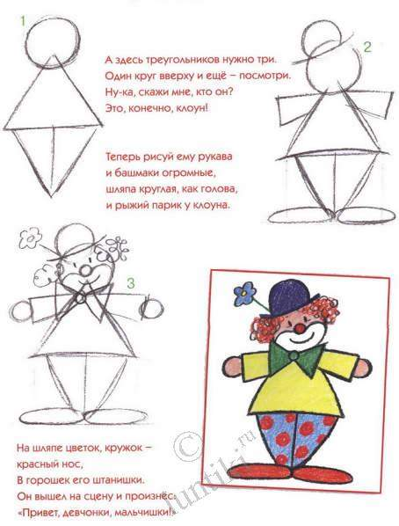

Slide 3
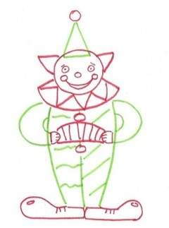
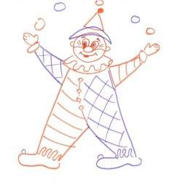

Slide 4
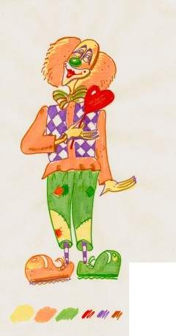
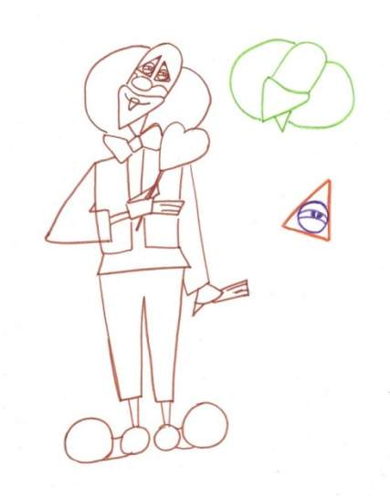

Slide 5
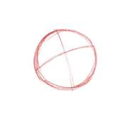
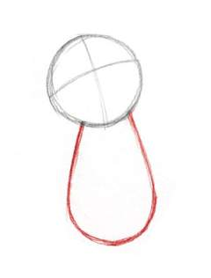
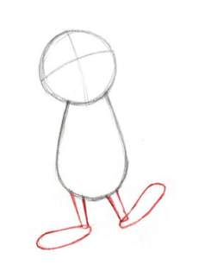
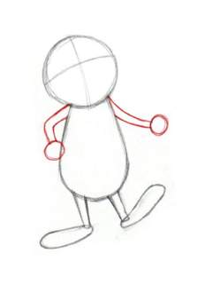
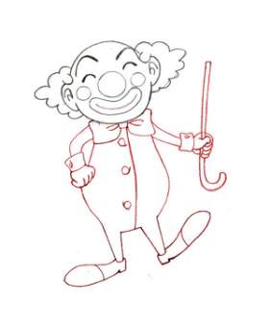
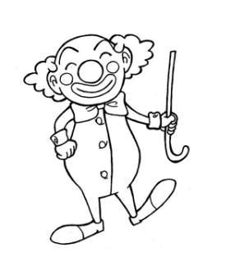
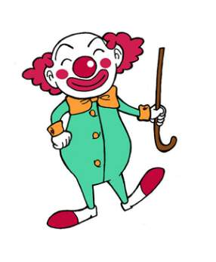

Slide 6
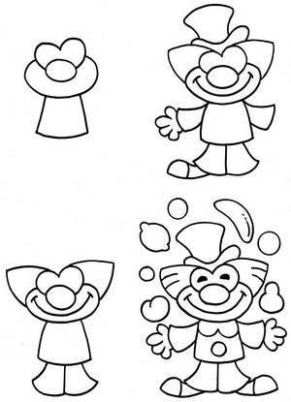


Slide 7
Источники
http://luntiki.ru/blog/risunok/864.html
http://ya-kloun.ru/kak-narisovat-klouna/
http://small-writer.ru/detskie_risunki/83-kak-narisovat-klouna.html
http://www.bolshoyvopros.ru/questions/202219-kak-narisovat-klouna-karandashom-poetapno.html

